Slide 1
Sistema de Controle Fuzzy PD
Grupo 9
Gabriel Lopes Silva - GEC - 2043
Lucas Caetano Reis - GEC - 1953
Pedro Tiso Vinhas Mesquita - GEC - 1932

Slide 2
Objetivos
Controlar a potência do CRAC (PCRAC) de forma inteligente;
Manter T próximo do setpoint mesmo com: Variações térmicas internas, temperatura externa e oscilações rápidas no erro;
Criar um controlador não-linear, robusto e interpretável;
Simular e analisar o comportamento do sistema;
Criar uma interface gráfica interativa (IHM) para simular diferentes cenários por meio da variação dos parâmetros.

Slide 3
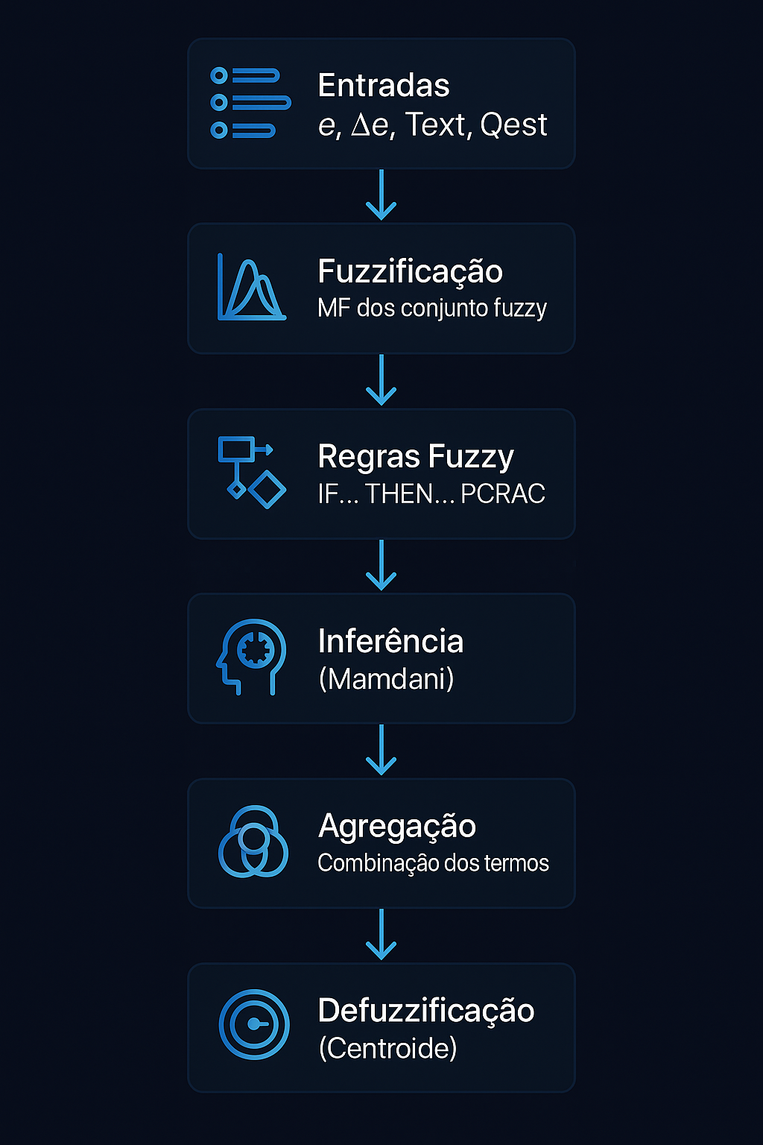
Arquitetura do Sistema - Fluxo Geral

Slide 4
Integração MQTT e Node-RED
Para monitoramento em tempo real, o sistema publica os dados do controlador via MQTT, um protocolo leve e eficiente para IoT;
O servidor Node.js envia mensagens para o broker MQTT contendo:
  PCRAC calculado;
  Erro (e), Δe, Text, Qest.
O Node-RED assina esses tópicos e exibe tudo em dashboards dinâmicos;
Permite inspeção visual da operação, debug e análises durante simulações.

Slide 5
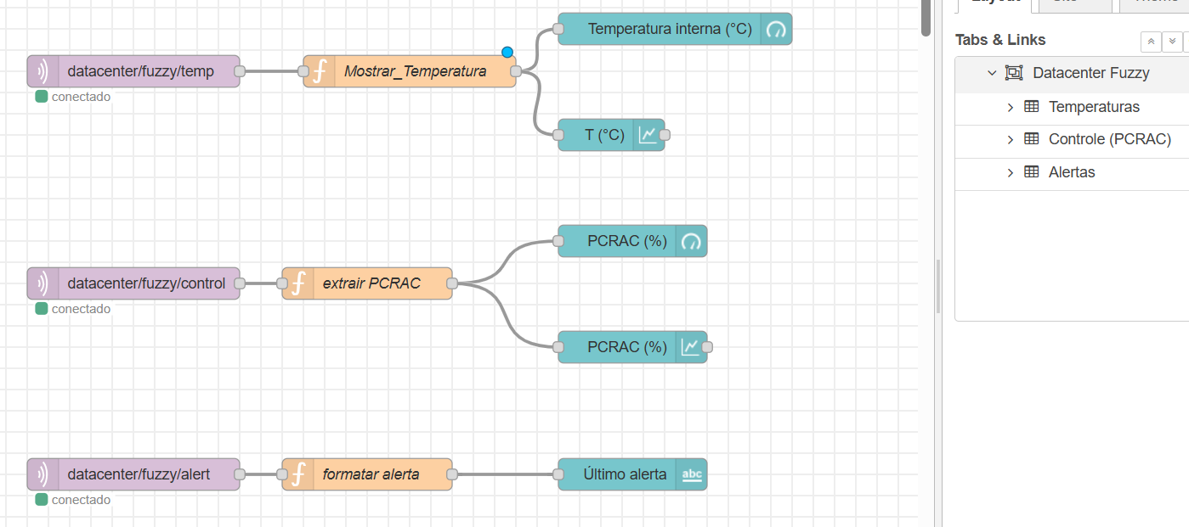
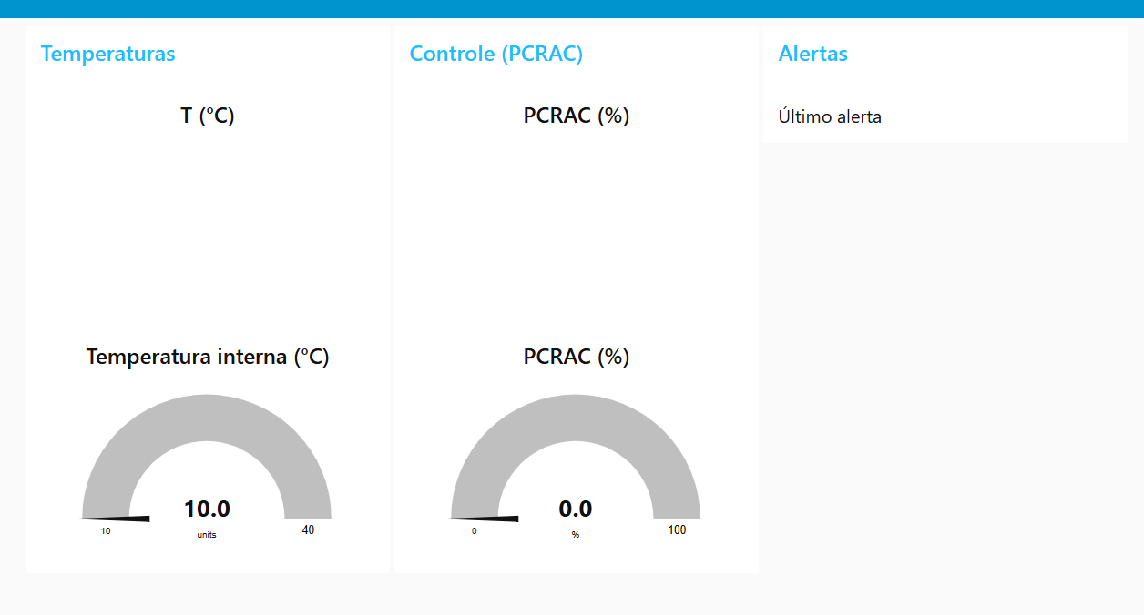
Dashboard no Node-RED

Slide 6
Variáveis de Entrada e Saída
Entradas:
  Erro(e): Diferença entre a temperatura atual(T) e o setpoint(Tset);
  Δe: Variação do erro entre passos consecutivos;
  Text: Temperatura fora do data center;
  Qest: Quanto calor os equipamentos estão gerando.
Saída:
  PCRAC: A potência de atuação do sistema de refrigeração (0–100%). OBS: O CRAC apenas resfria.

Slide 7
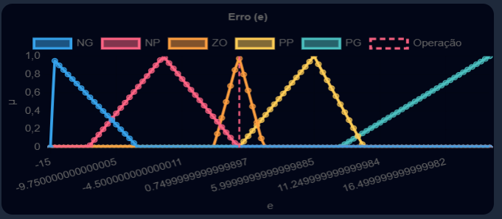
Funções de Pertinência (Entrada)
Variável: Erro(e)
Sigla | Significado | Explicação
NG | Negativo Grande | Sistema muito abaixo do setpoint.
NP | Negativo Pequeno | Abaixo do setpoint, mas não tanto.
ZO | Zero (Próximo do Zero) | Temperatura muito próxima do setpoint.
PP | Positivo Pequeno | Acima do setpoint, mas pouco.
PG | Positivo Grande | Muito acima do setpoint.

Slide 8
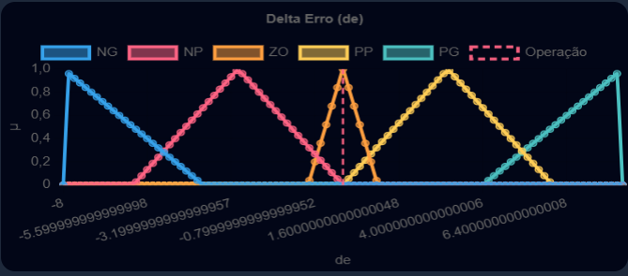
Funções de Pertinência (Entrada)
Variável: Δe
Sigla | Significado | Explicação
NG | Negativo Grande | Erro diminuindo rapidamente (temperatura caindo muito).
NP | Negativo Pequeno | Erro diminuindo lentamente.
ZO | Zero | Erro praticamente estável.
PP | Positivo Pequeno | Erro aumentando lentamente.
PG | Positivo Grande | Erro aumentando rapidamente.

Slide 9
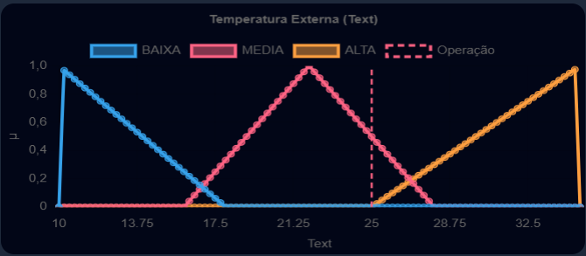
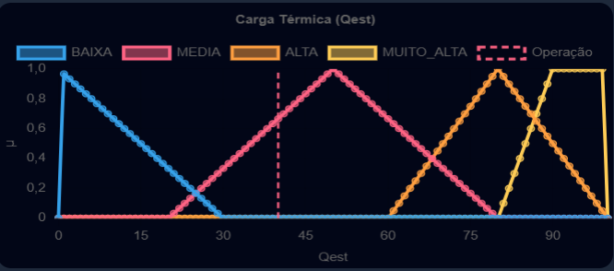
Funções de Pertinência (Entrada)
Variável: Text (Temperatura Externa)
Variável: Qest (Carga Térmica)
Sigla | Significado
BAIXA | Temperatura externa baixa.
MÉDIA | Temperatura externa moderada.
ALTA | Temperatura externa elevada.
Sigla | Significado
BAIXA | Pouca carga térmica → poucos servidores ativos.
MÉDIA | Carga moderada.
ALTA | Alta carga térmica.
MUITO ALTA | Carga térmica crítica.

Slide 10
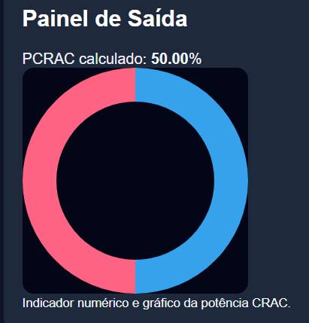
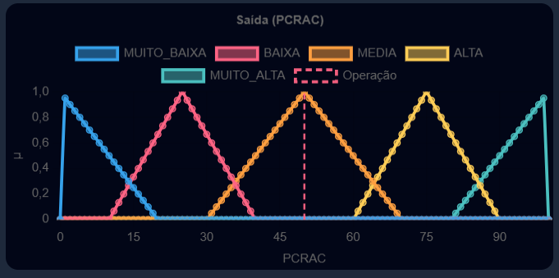
Funções de Pertinência (Saída)
Variável: PCRAC
Sigla | Significado | Ação
MUITO BAIXA | Potência muito baixa | Quase desligado.
BAIXA | Potência baixa | Leve resfriamento.
MÉDIA | Potência média | Resfriamento moderado.
ALTA | Potência alta | Forte resfriamento.
MUITO ALTA | Potência máxima | Resfriamento total.

Slide 11
Base original de regras
As solicitações originais vindas do arquivo de descrição do trabalho indicavam:
  Controlador PD puro;
  Considerando apenas erro e variação do erro;
Exemplos de regras:
  “Erro muito negativo e esfriando => reduzir potência”.
  “Erro próximo de zero => manter potência média”.

Slide 12
Regras aperfeiçoadas
Melhorias:
  Inclusão da temperatura externa e a carga térmica da sala;
  Aumentamos a precisão do sistema de saída(5 níveis);
  Modelamos alguns casos reais, como por exemplo: Equipamento sobrecarregado, Sala aquecendo/esfriando rápido, pico de servidores, etc.

Slide 13
Regras aperfeiçoadas
Exemplos:
  Se e < 0 e Δe < 0 → CRAC MÉDIA/ALTA;
  Se e ≈ 0 e Δe ≈ 0 → CRAC MÉDIA;
  Se e > 0 e Δe > 0 → CRAC MUITO BAIXA;
  Se Text alta e Qest alta → reforço para CRAC ALTA;
  Se Text baixa e Qest baixa → reforço para CRAC BAIXA;

Slide 14
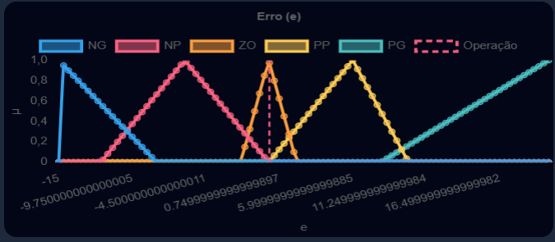
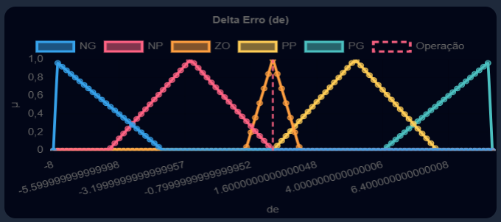
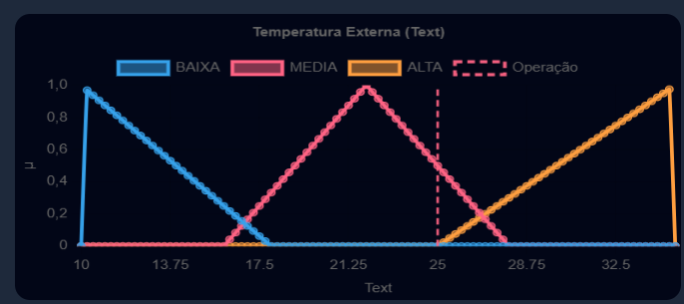
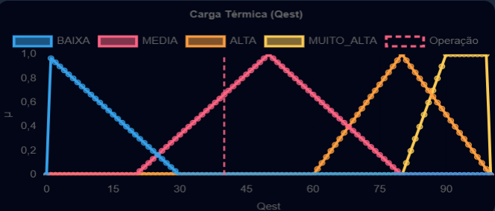
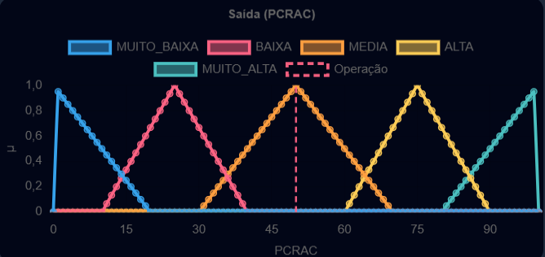
Possíveis cenários
Cenário 1 - Sistema Estável
  e = 0, de = 0
  Estado térmico estável (Text = 25°C e Qest = 40%)
  Regra ativada: CRAC MÉDIA
  PCRAC = 50%
  Mantém temperatura sem oscilações

Slide 15
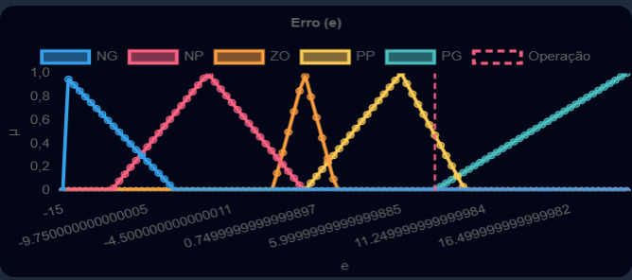
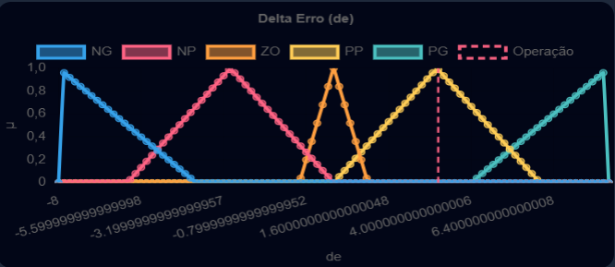
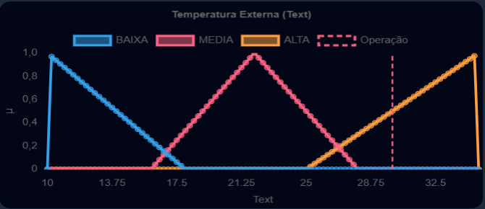
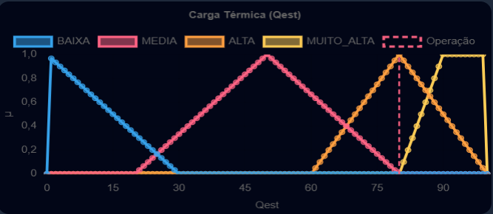
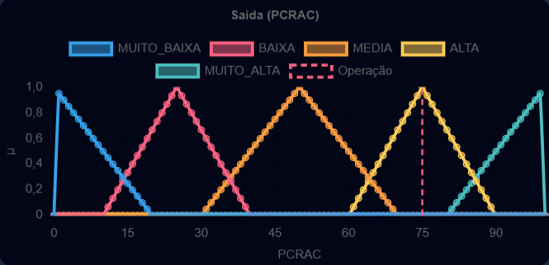
Possíveis cenários
Cenário 2 - Aquecimento rápido
  e = +8, de = +3
  Estado térmico elevado (Text = 30°C e Qest = 80%)
  Regras ativadas: CRAC ALTA / MUITO ALTA
  PCRAC = 75%
  Ação corretiva resfriando intensificamente

Slide 16
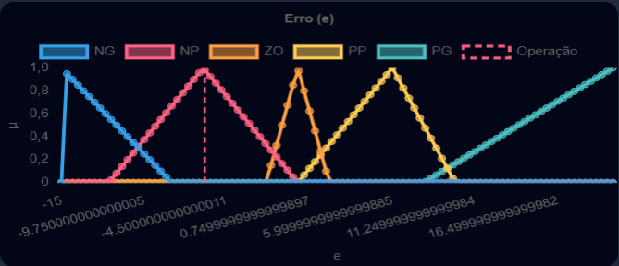
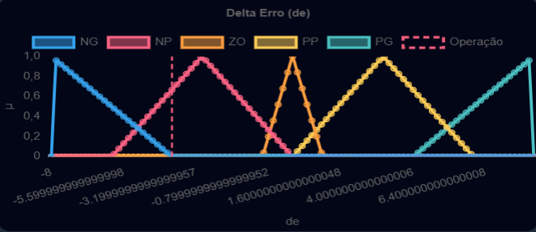
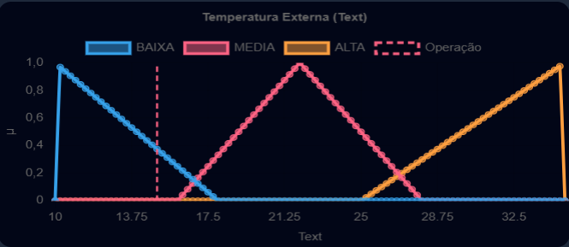
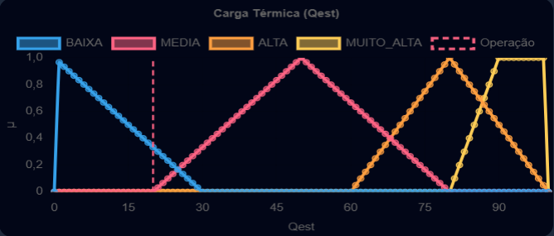
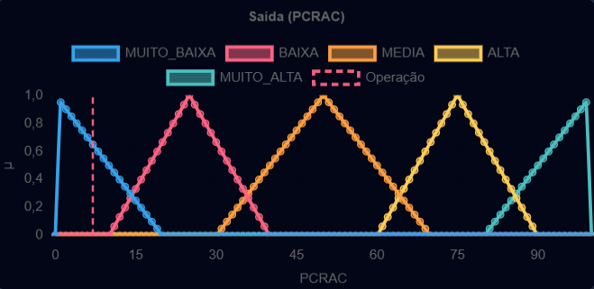
Possíveis cenários
Cenário 3 - Resfriamento excessivo
  e = -6, de = -4
  Estado térmico baixo (Text = 15°C e Qest = 20%)
  Regras ativadas: CRAC MUITO BAIXA
  PCRAC = 7%
  Redução de potência

Slide 17
Conclusão
O projeto entregou um controlador Fuzzy PD funcional e robusto, capaz de ajustar a potência do CRAC considerando erro, variação do erro, temperatura externa e carga térmica. As regras aprimoradas garantiram respostas coerentes para diferentes cenários térmicos, refletindo situações reais de operação em data centers.
A integração via MQTT + Node-RED permitiu monitoramento em tempo real e validação clara do comportamento do sistema.
Assim, obtivemos um controlador estável, interpretável e alinhado às exigências práticas de climatização inteligente.

Slide 18
Obrigado!

